Slide 1
تفسير البيانات
المنهج العلمي

Slide 2

أهميه تفسير البيانات

Slide 3
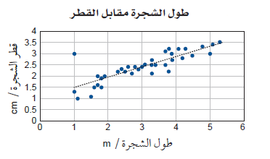

Slide 4

نشاط تعلم تعاوني(5 دقائق)

Slide 5
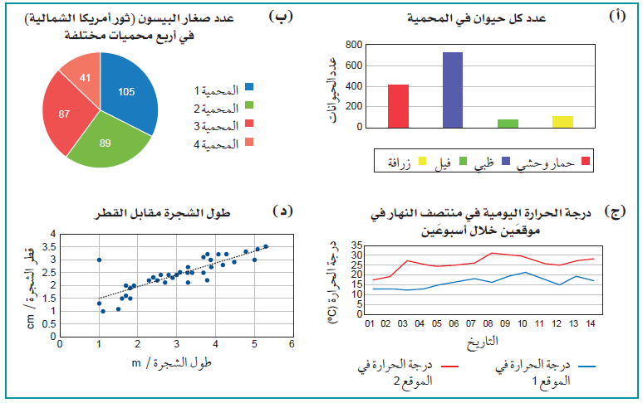

Slide 6

قارن الاتجاهات

Slide 7

اقرأ الاعداد المهمه

Slide 8

اقرأ الاساسيات

Slide 9

تحليل الاتجاهات

Slide 10

عرف الاتجاهات

Slide 11

استخلاص الاستنتاجات

Slide 12
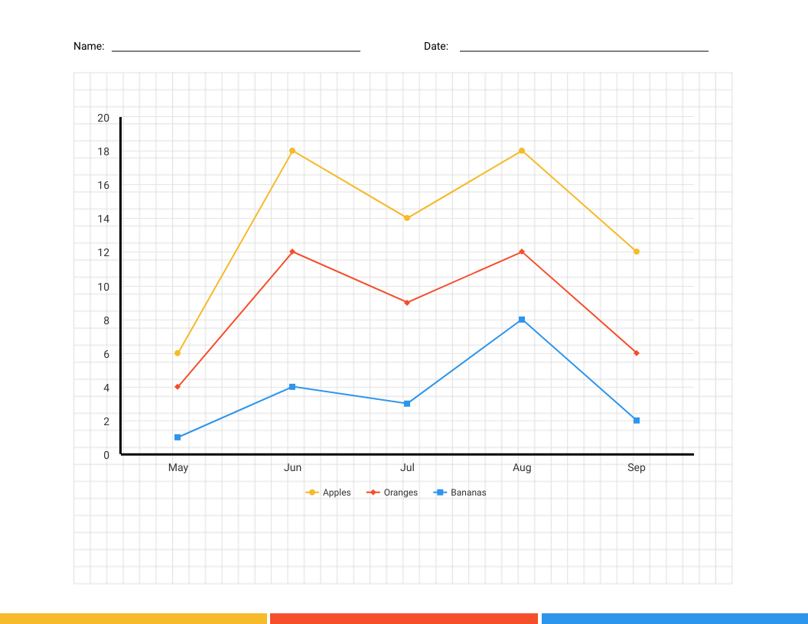

Slide 13


Slide 14
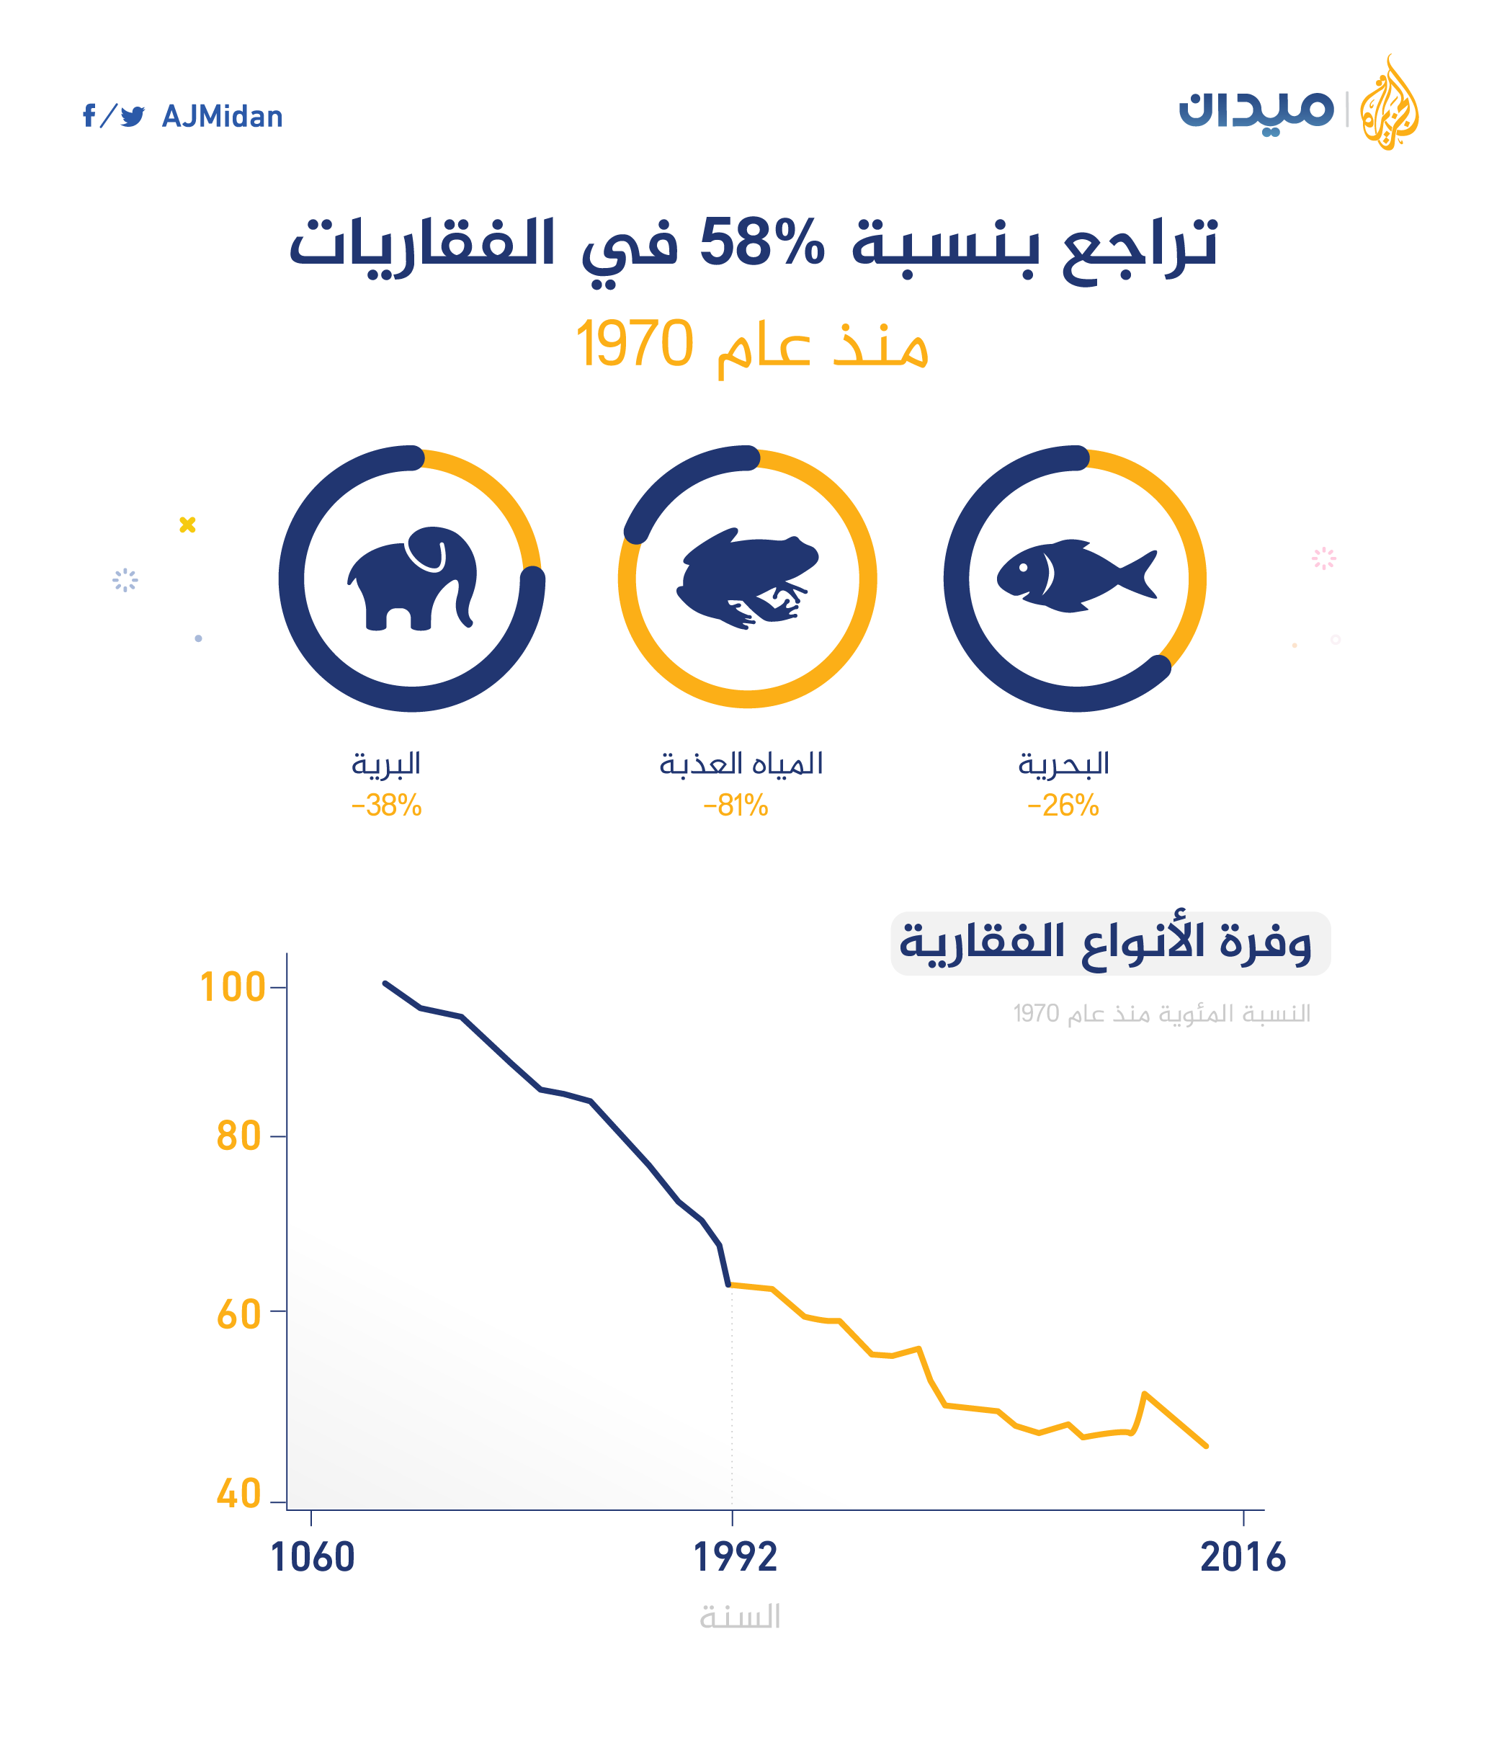

Slide 15
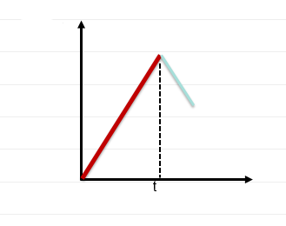

Slide 17


Slide 18
التــــقويـــــــم
https://wordwall.net/resource/79334450

